Slide 1
Γυμνάσιο Ν. Ερυθραίας
Β΄ ΓΥΜΝΑΣΙΟΥ
& 1.4 Πυθαγόρειο Θεώρημα

Slide 2
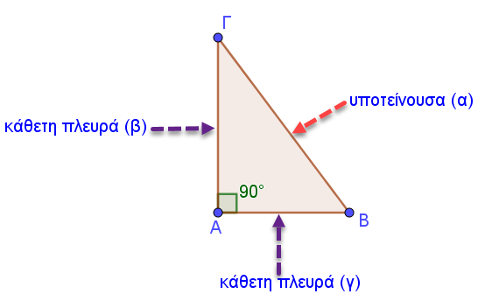
Γυμνάσιο Ν. Ερυθραίας (& 1.4 Πυθαγόρειο θεώρημα)
Οι πλευρές ενός ορθογωνίου τριγώνου έχουν ξεχωριστές ονομασίες (υποτείνουσα, κάθετες πλευρές).
Υποτείνουσα: η μεγαλύτερη πλευρά που βρίσκεται απέναντι από την ορθή γωνία.
Κάθετη πλευρά: οι υπόλοιπες πλευρές του τριγώνου.
Οι πλευρές συμβολίζονται και με μικρά γράμματα π.χ. η ΒΓ συμβολίζεται με α διότι βρίσκεται απέναντι από την κορυφή Α.

Slide 3
Γυμνάσιο Ν. Ερυθραίας (& 1.4 Πυθαγόρειο θεώρημα)
Διατύπωση Πυθαγόρειου Θεωρήματος
Σε κάθε ορθογώνιο τρίγωνο το τετράγωνο της υποτείνουσας είναι ίσο με το άθροισμα των τετραγώνων των δύο κάθετων πλευρών.

Slide 4
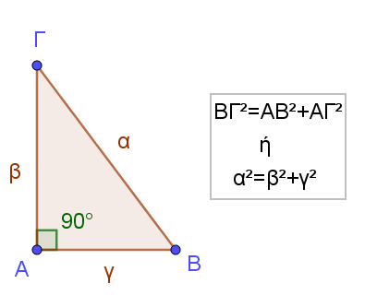
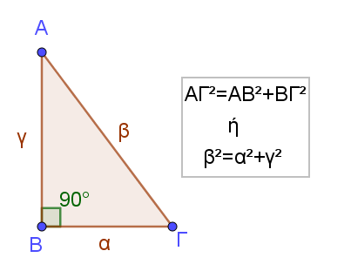
Γυμνάσιο Ν. Ερυθραίας (& 1.4 Πυθαγόρειο θεώρημα)
Πυθαγόρειο Θεώρημα
Πυθαγόρειο Θεώρημα

Slide 5
Γυμνάσιο Ν. Ερυθραίας (& 1.4 Πυθαγόρειο θεώρημα)
1ο Παράδειγμα

Slide 6
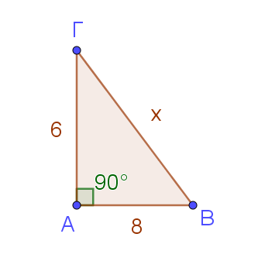
Γυμνάσιο Ν. Ερυθραίας (& 1.4 Πυθαγόρειο θεώρημα)
Όταν θέλουμε να υπολογίσουμε την υποτείνουσα…

Slide 7
Γυμνάσιο Ν. Ερυθραίας (& 1.4 Πυθαγόρειο θεώρημα)
2ο Παράδειγμα

Slide 8
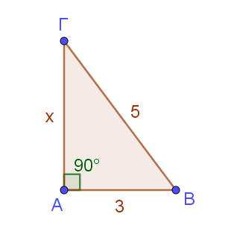
Γυμνάσιο Ν. Ερυθραίας (& 1.4 Πυθαγόρειο θεώρημα)
όταν θέλουμε να υπολογίσουμε μια κάθετη πλευρά …

Slide 9
Γυμνάσιο Ν. Ερυθραίας (& 1.4 Πυθαγόρειο θεώρημα)
Διατύπωση αντιστρόφου του
Πυθαγόρειου Θεωρήματος
Αν σε ένα τρίγωνο το τετράγωνο της μεγαλύτερης πλευράς είναι ίσο με το άθροισμα των τετραγώνων των άλλων δύο πλευρών, τότε το τρίγωνο είναι ορθογώνιο, με ορθή γωνία εκείνη που βρίσκεται απέναντι από την μεγαλύτερη πλευρά.

Slide 10
Γυμνάσιο Ν. Ερυθραίας (& 1.4 Πυθαγόρειο θεώρημα)
Όταν θέλουμε να ελέγξουμε αν ένα τρίγωνο είναι ορθογώνιο (που λέγεται αντίστροφο του π.θ.) τότε …
παίρνουμε το τετράγωνο της μεγαλύτερης πλευράς και το συγκρίνουμε με το άθροισμα των τετραγώνων των δύο άλλων πλευρών
Αν ισχύει η ισότητα τότε το τρίγωνο είναι ορθογώνιο με ορθή
γωνία αυτή που βρίσκεται απέναντι από την μεγαλύτερη πλευρά.
Αν δεν ισχύει η ισότητα τότε το τρίγωνο δεν είναι ορθογώνιο.

Slide 11
Γυμνάσιο Ν. Ερυθραίας (& 1.4 Πυθαγόρειο θεώρημα)
3ο Παράδειγμα

Slide 12
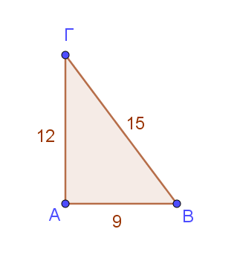
Γυμνάσιο Ν. Ερυθραίας (& 1.4 Πυθαγόρειο θεώρημα)

Slide 13
Γυμνάσιο Ν. Ερυθραίας (& 1.4 Πυθαγόρειο θεώρημα)
4ο Παράδειγμα

Slide 14
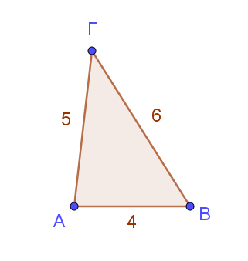
Γυμνάσιο Ν. Ερυθραίας (& 1.4 Πυθαγόρειο θεώρημα)

Slide 15


Γυμνάσιο Ν. Ερυθραίας (& 1.4 Πυθαγόρειο θεώρημα)
ΤΕΛΟΣ

